Slide 1
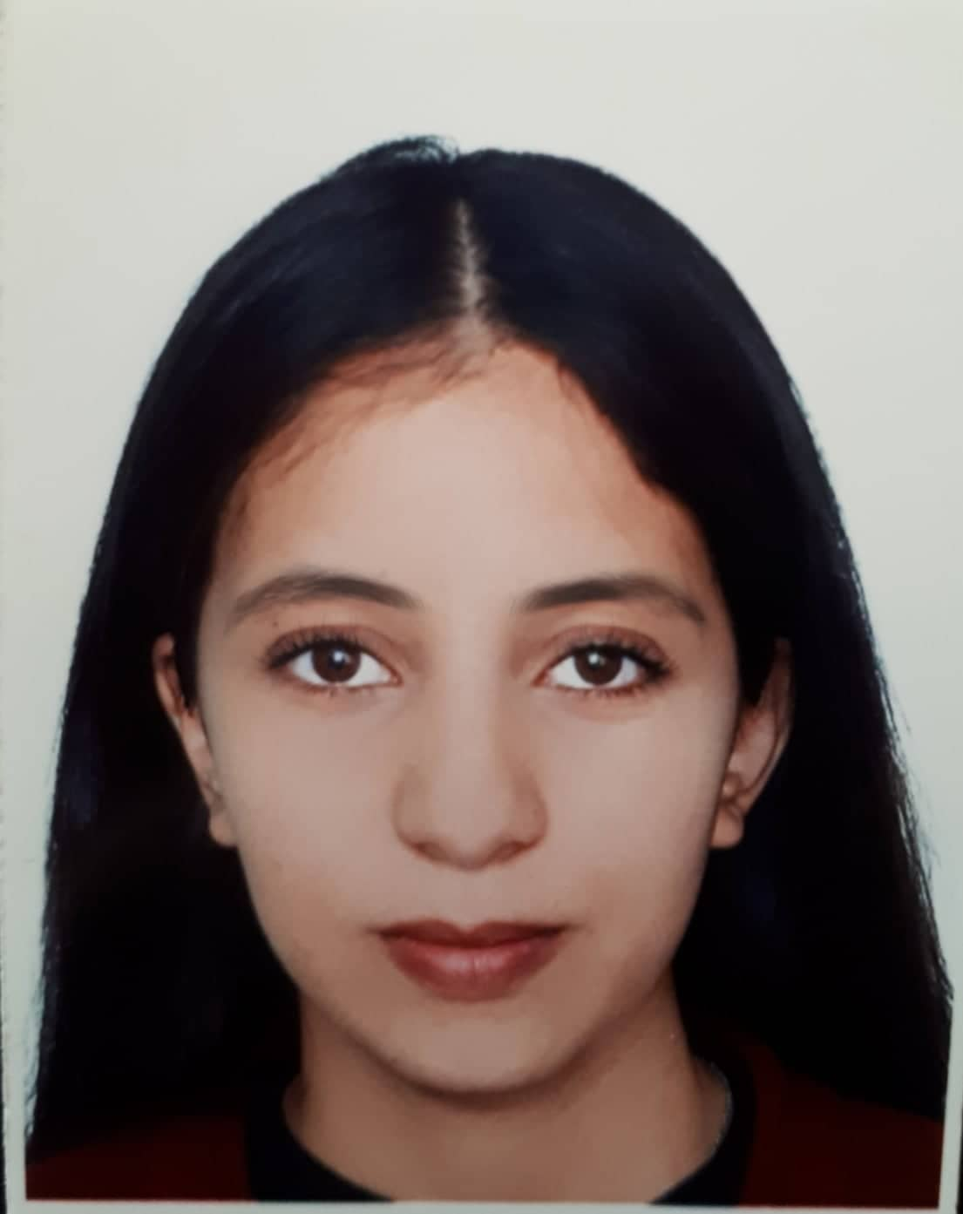
RAMI Ibtissam
Future ingénieur en méthode informatique appliquée a la gestion des entreprises
EXPERIENCES PROFESSIONNELLES
Mars 2021 –Juin 2021 (3mois) : projet de fin d’année : application web de gestion de cabinet médical.
0638844801
Juillet 2020 –Septembre 2020 (2mois) : stage au sein de la société « YOS Etude» , projet « Mettre en place une solution web intitulée YOS-DOC ".
Ibtissam.rami00@gmail.com
Res elmoustaqbal,sale
Mars 2020 –Juin 2020 (3mois) : projet de fin d’année : application web de gestion de repas en ligne.
Célibataire, 23ans
github.com/ibtiss40
20 Avril 2019- 20 Juin 2019 ( 2 mois): Stage fin d’étude :Sécurité d’un réseau local a ORMVAM
FORMATIONS ET PERFECTIONNEMENTS
LANGUES
4ème année Ingénierie Informatique et Réseaux à l’Ecole Marocaine des Sciences d’Ingénieur (en cours )
ARABE
Langue maternelle
2019-2021
Français
courant
2016-2019
DUT en Administration de Système et Réseaux,
Département Génie Informatique, mention A. Bien
ANGLAIS
courant
2016
Baccalauréat Science Expérimentales, Option physique chimie, mention Bien
Lycée Sabil Oum el Koura Berkane
COMPETENCES
-Framework: Symfony, .NET, Angular.
-Programmation en langages : C, C++, c# , Java et swing.
- Logiciels maîtrisés: Excel, PowerPoint,eclipce,VSCode
-Systèmes d’exploitation : Linux (UbuntuCentOs)
-Création des sites web : HTML, CSS, PHP, JavaScript
-Base de Données : Access, Sql, PLSQL,BI,Big Data
Sql-server, administration Oracle
Notes:
Cvexemple.com © Tous droits réservés

